Slide 1
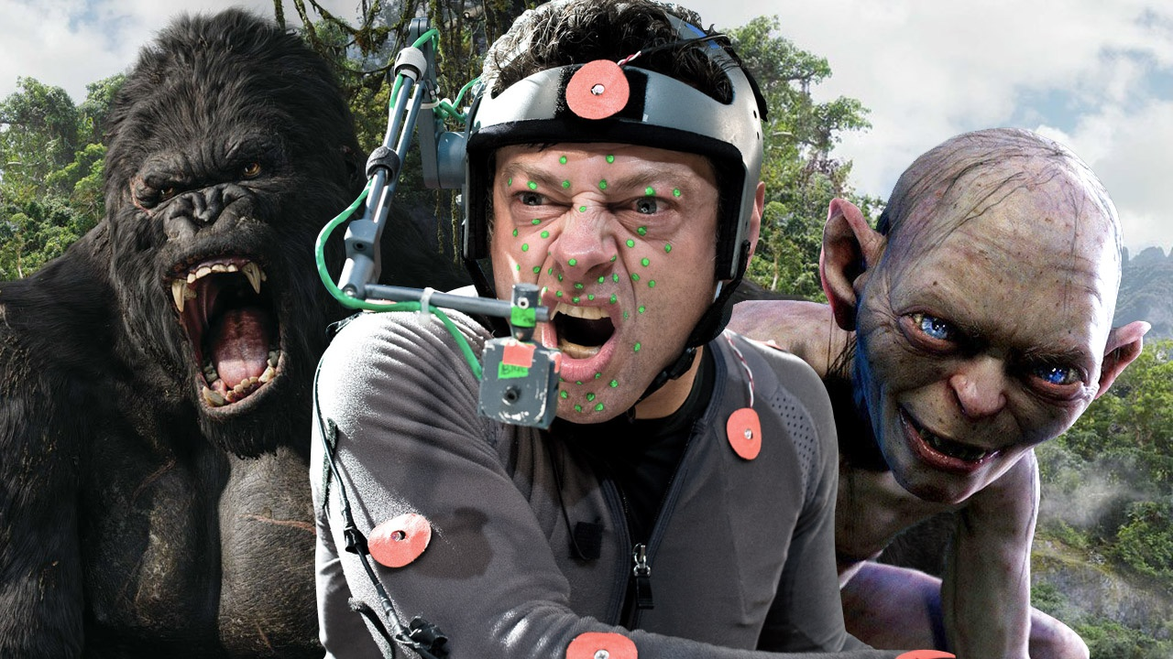
ТЕХНОЛОГІЇ ЗАХОПЛЕННЯ РУХУ motion capture
Підготував Бутенко Сергій

Slide 2
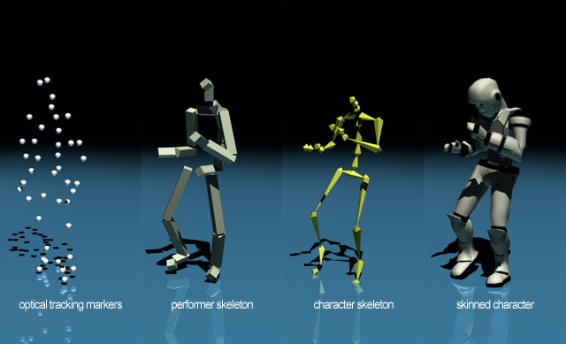
Що таке Motion capture ?
Motion capture - метод анімації персонажів і об'єктів.
Метод застосовується у виробництві CGI-мультфільмів, а також для створення спецефектів у фільмах. Широко використовується в ігровій індустрії. Розробником є ​​компанія Digital District. З використанням цього методу в 2004 році створені мультфільми «Полярний експрес» (модель - Том Хенкс), «Остання фантазія» і інші, також motion capture використовувалося при анімації згенерованого комп'ютером кіноперсонажа Голлум в трилогії «Володар перстнів». Ця технологія також була використана для створення особи Волан-де-Морта у фільмах «Гаррі Поттер», а також при створенні дракона Смауг у фільмі «Хоббіт: Пустка Смауга»

Slide 3
Існують два основних види систем motion capture:
1. Маркерна система motion capture, де використовується спеціальне обладнання. На людину надівається костюм з датчиками, вона відтворює рухи, необхідні за сценарієм, стає в потрібні пози, імітує дії; дані з датчиків фіксуються камерами і надходять в комп'ютер, де зводяться в єдину тривимірну модель, точно відтворює руху актора, на основі якої пізніше (або в режимі реального часу) створюється анімація персонажа. Також цим методом відтворюється міміка актора (в цьому випадку на його обличчі розташовуються маркери, що дозволяють фіксувати основні мімічні рухи).

Slide 5
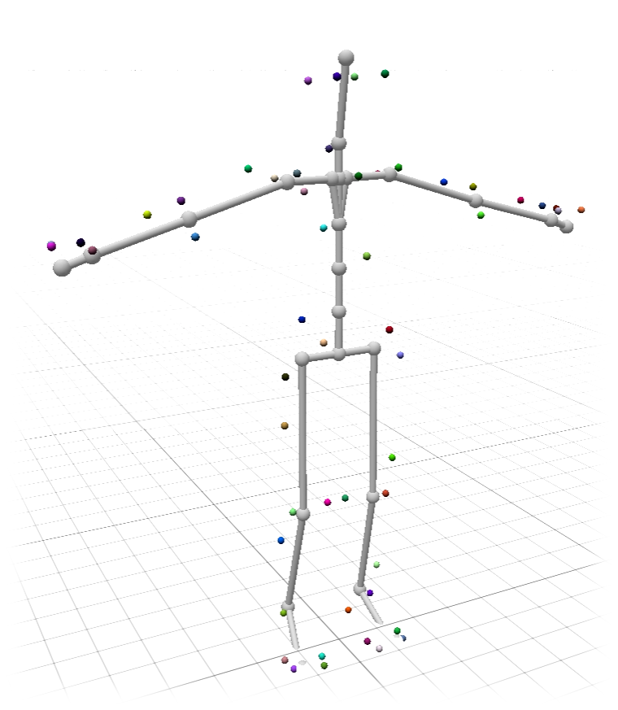

Slide 6
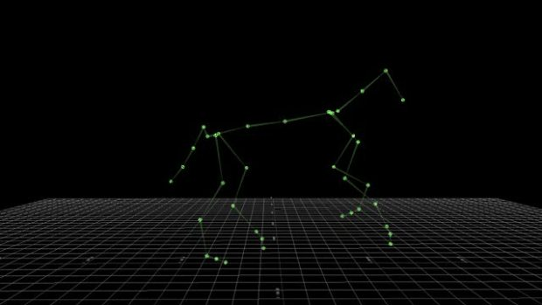

Slide 7
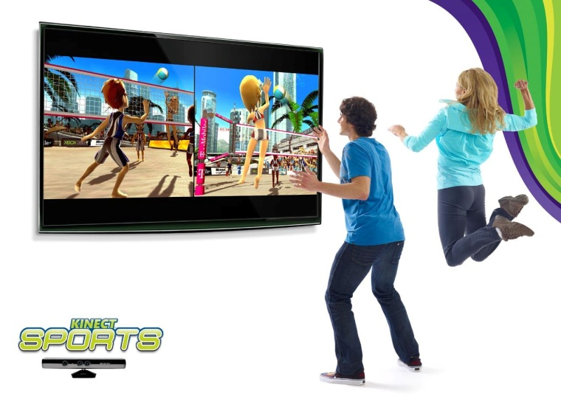
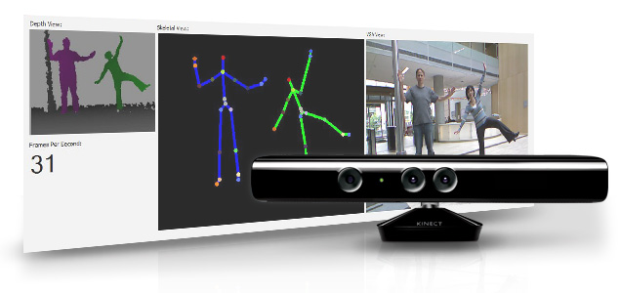
2. Безмаркерна технологія, яка не потребує спеціальних датчиків або спеціального костюма. Безмаркерна технологія заснована на технологіях комп'ютерного зору і розпізнавання образів. Актор може зніматися в звичайному одязі, що сильно прискорює підготовку до зйомок і дозволяє знімати складні рухи (боротьба, падіння, стрибки, і т. п.) Без ризику пошкодження датчиків або маркерів. Кілька практично застосовних безмаркерних систем були розроблені в останні роки, хоча дослідження подібної технології проводяться вже довгий час. На сьогоднішній день існує програмне забезпечення «настільного» класу для безмаркерного захоплення рухів. В даному випадку не потрібно спеціального устаткування, спеціального освітлення і простору. Зйомка проводиться за допомогою звичайної камери (або веб-камери) і персонального комп'ютера.

Slide 8
На сьогоднішній день існують велика кількість маркерних систем захоплення рухів. Різниця між ними полягає в принципі передачі рухів:
1.1. Оптичні пасивні. На костюмі, що входить в комплект такої системи, прикріплені датчики-маркери, які названі пасивними, бо відображають лише послане на них світло, але при цьому самі не світяться. У таких системах світло (інфрачервоне) на маркери надсилається з встановлених на камерах високочастотних стробоскопів і, відбившись від маркерів, потрапляє назад в об'єктив камери, повідомляючи тим самим позицію маркера.
Мінус оптичних пасивних систем:
Тривалість розміщення маркерів на акторі;
При швидкому русі або близькому розташуванні маркерів один до одного система може їх плутати (технологія не передбачає ідентифікацію кожного маркера)

Slide 9
1.2. Оптичні активні названі так тому, що замість світловідбивних маркерів, які кріпляться до костюму актора, в них використовуються світлодіоди з інтегрованими процесорами і радіо-синхронізацією. Кожному світлодіоду призначається ідентифікатор, що дозволяє системі не плутати маркери один з одним, а також пізнавати їх, після того як вони були перекриті і знову з'явилися в полі зору камер. У всьому іншому принцип роботи таких систем схожий з пасивними системами.
Мінуси активних систем:
Відсутність можливості захоплення рухів і міміки обличчя;
Додатковий контролер, що кріпиться до актора і підключений до маркерів-світлодіодів, сковує його руху;
Крихкість і відносно висока вартість маркерів-світлодіодів.

Slide 10
2. Магнітні системи, в яких маркерами є магніти, а камерами - ресивери, система вираховує їх позиції по спотворенню магнітного потоку.
Мінуси магнітних систем:
Магнітні системи схильні до магнітних і електричних перешкод від металевих предметів і оточення (електропроводки приміщення, оргтехніки, арматури в плитах будови);
Мінлива чутливість сенсорів в залежності від їх положення в робочій зоні;
Менша в порівнянні з оптичними системами робоча зона;
Відсутність можливості захоплення рухів і міміки обличчя;
Додатковий контролер, прикріплений до актора і підключений до магнітних маркерів, або навіть зв'язка проводів, що тягнеться від актора до комп'ютера;
Висока вартість магнітних маркерів.

Slide 11
3. Механічні системи безпосередньо стежать за згинанням суглобів, для цього на актора одягається спеціальний механічний mocap-скелет, який повторює слідом за ним всі рухи. В комп'ютер при цьому передаються дані про кути згинів всіх суглобів.
Мінуси механічних систем:
MoСap-скелет, з додатковим контролером, прикріпленим до актора і підключеним до сенсорів згинів, а в деяких випадках і дроти, що тягнуться від скелета, сильно обмежують руху актора.
Відсутність можливості захоплення:
Рухів і міміки обличчя;
Рухів тісної взаємодії двох і більше акторів (боротьба, танці з підтримками і т. п.);
Рухів на підлозі - перекиди, падіння і т. п.
Ризик поломки механіки при необережному використанні.

Slide 12
4. Гіроскопічні системи для збору інформації про рух використовують мініатюрні гіроскопи і інерційні сенсори, розташовані на тілі актора - також як і маркери або магніти в інших mocap-системах. Дані з гіроскопів і сенсорів передаються в комп'ютер, де відбувається їх обробка і запис. Система визначає не тільки положення сенсора, але також кут його нахилу.
Мінуси гіроскопічних систем:
Відсутність можливості захоплення рухів і міміки обличчя;
Додатковий контролер, прикріплений до актора і підключений до магнітних маркерів, або навіть зв'язка проводів, що тягнеться від актора до комп'ютера;
Висока вартість гіроскопів і інерційних сенсорів;
Для визначення положення актора в просторі потрібна додаткова міні-система (оптична або магнітна).

Slide 13
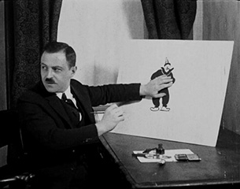
З чого все починалося
Початком історії motion capture з деякою натяжкою можна вважати 1915 рік, коли знаменитий новатор анімації Макс Флейшер винайшов техніку ротоскопіювання: спершу проводилася зйомка з цілком собі живою людиною, а потім «фільм» проектувався на скло і художник кадр за кадром все описував. Для створення першого мультфільму за допомогою ротоскопіювання знадобився рік і 2600 кадрів - і це при хронометражі в одну хвилину!

Slide 14
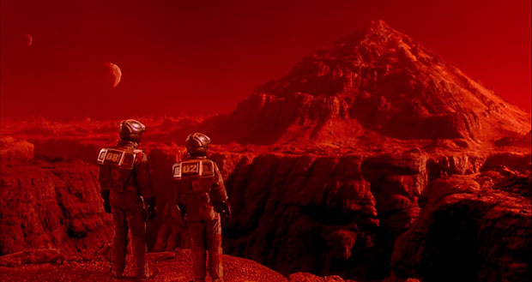
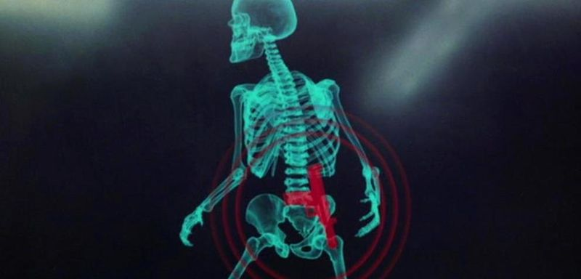
Про захоплення руху в кіно
У кіно motion capture в звичному для нас вигляді вперше використали в 1990 році у фільмі «Згадати все» з Арнольдом Шварценеггером у головній ролі. Незважаючи на те, що в плані спецефектів картина багато в чому була проривною (аніматроніка, складний грим і ефект мініатюри були сусідами з рідкісним на той момент CGI), анімовані за допомогою технології захоплення рухів персонажі виглядали не надто правдоподібно.

Slide 15
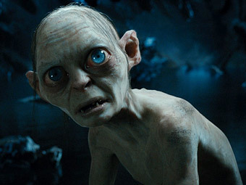
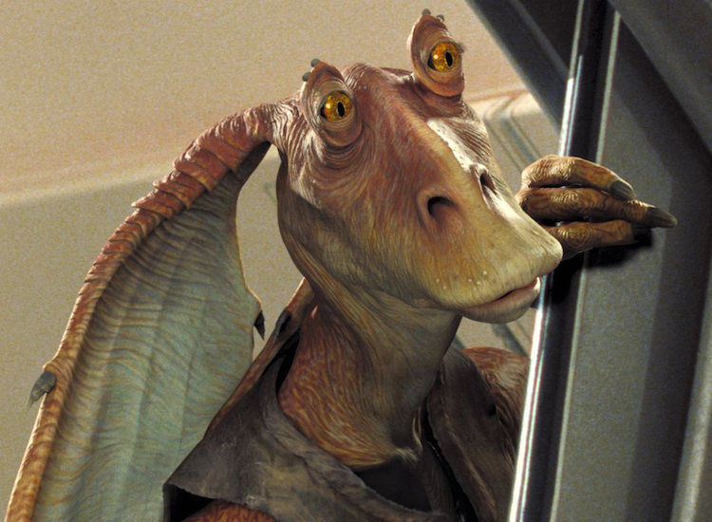
Що стосується дійсно гучних ролей performance capture (це коли проводиться передача не тільки рухів, але і міміки з голосом), то їх довелося чекати аж до 2002 року, коли відвідувачі кінотеатрів побачили Голлума у «Володарі перснів» Пітера Джексона. Так, вдалі приклади були і до того - наприклад, у фільмі «Зоряні війни: примарна загроза» (1999). Персонаж Джа-Джа Бінкс дуже дратував фанатів і є, напевно, одним з найбільш ненависних героїв в історії кіно, але з точки зору спецефектів виглядав він відмінно. Однак тільки Голлум зміг змусити всіх повірити, що майбутнє настало.

Slide 17
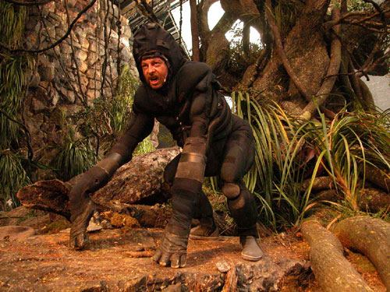
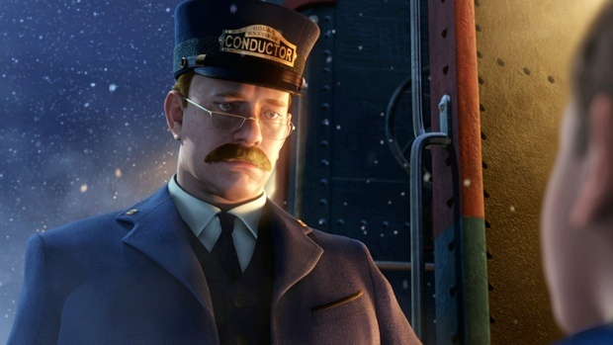
Уже в наступному фільмі Джексона, «Кінг-Конг» (2005), де роль величезної горили теж дісталася Серкісу, в спеціальному павільйоні було вже 52 камери, що зчитують рухи актора, і ще двадцять відповідали за обличчя. Але сам процес майже не змінився.
За рік до «Кінг-Конга» на екрани вийшов «Полярний експрес» Роберта Земекіса, в якому performance capture використовувався для всіх без винятку персонажів. Це спровокувало море розмов про смерть традиційного кінематографа та переходу від нього до цифрового (але риторика, що забавно, була приблизно такою ж, як після виходу фільму по Final Fantasy в 2001-му).

Slide 18
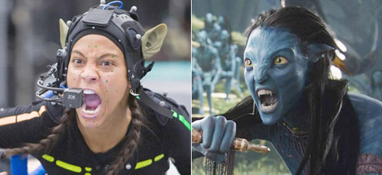
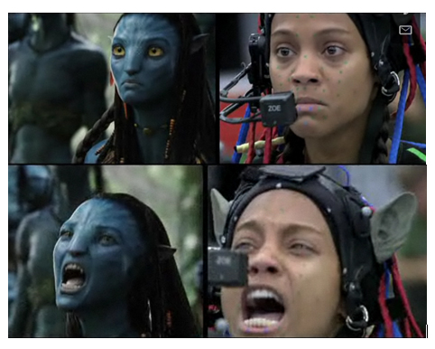
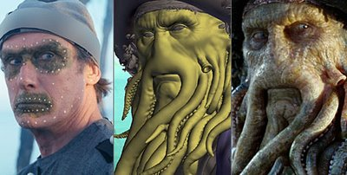
Були і «Пірати Карибського моря: Скриня мерця» (2006) з, без перебільшення, шикарним Деві Джонсом. Ну а ще через якийсь час всі взялися дивуватися знятому в 3D «Аватару», після якого світ кіно, як здавалося деяким, вже не буде колишнім (а на ділі ми побачили тільки кілька дуже гарних фільмів на кшталт «гравітації» і «Життя Пі »та хвилю сміття, швиденько конвертованого в 3D).

Slide 21
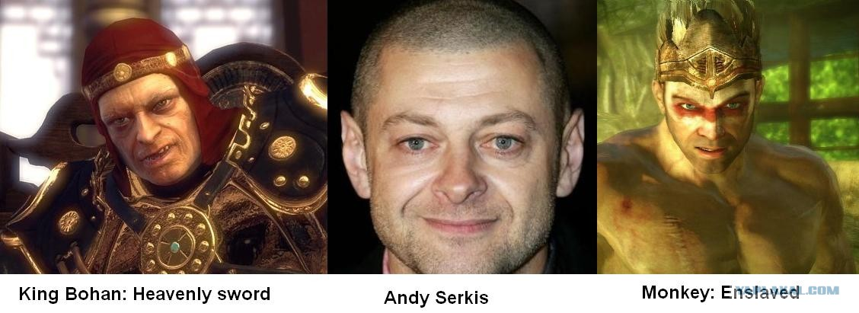
Про захоплення руху в іграх
Енді Серкіс вніс чималий внесок і в розвиток індустрії відеоігор. Співпраця почалася майже випадково. Справа в тому, що іпотечний брокер, послугами якого користувався актор, виявився братом одного з розробників Heavenly Sword (2007), який готується на той момент ексклюзиву для PS3. Саме він показав Серкісу трейлер, який справив на того таке сильне враження, що зустріч з Ninja Theory, авторами гри, стала лише питанням часу.
В результаті він не тільки блискуче зобразив короля Бохана, головного лиходія гри, але і приклав руку мало не до всіх ключових сцен в якості режисера. А потім виконав запам'ятовується роль Манкі В Enslaved: Odyssey to the West. У другому проекті вплив Серкіса відчувалося ще сильніше, і багато в чому завдяки ньому гра виявилася такою гарною.

Slide 22
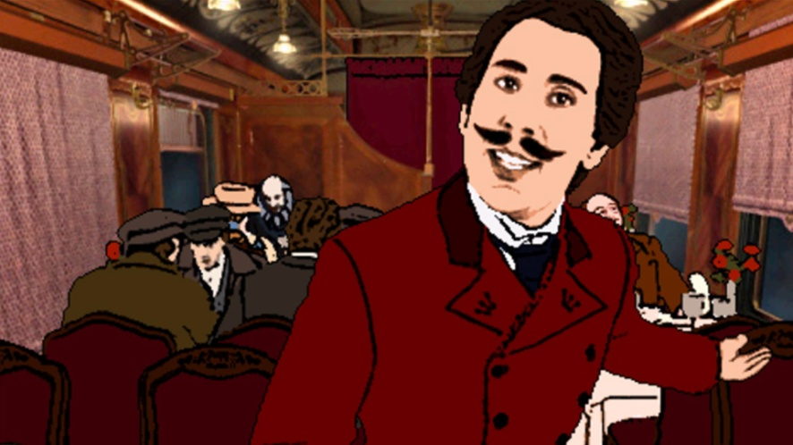
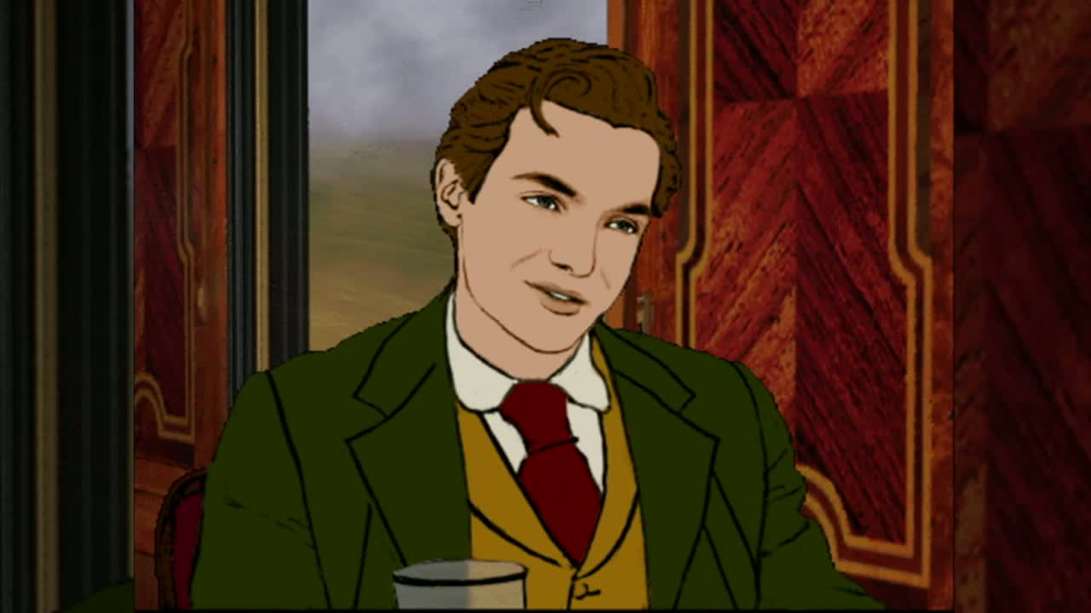
У 1993-му Мехнер пішов ще далі: він заснував нову компанію, вибив небачений бюджет в шість мільйонів доларів і протягом цілого місяця вів зйомки з живими акторами. Чотири роки по тому отриманий матеріал став основою для однієї з найбільш незвичайних і недооцінених ігор в історії - The Last Express. Вона вражала своїм сценарієм і концепцією (все відбувалося в реальному часі - і це дев’ятнадцять років тому!), а також дуже незвичайної стилістикою, що нагадувала ожившу розмальовку.

Slide 23
Втім, весь той час, що знадобився Мехнеру на The Last Express, індустрія не стояла на місці. Хороший motion capture демонстрували Mortal Kombat (1992), Rise of the Robots (1994) і тривимірна Highlander: The Last of the MacLeods (1995). Але до моменту, коли технологія захоплення рухів змогла позбавити розробників від стомлюючої ручної праці (яка до того ж не забезпечував правдоподібності), знову ж таки пройшло багато років.

Slide 24
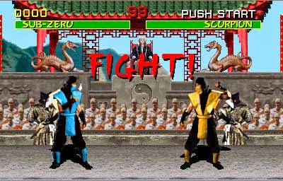

Slide 25
За великим рахунком, лише в кінці нульових анімація в іграх стала дійсно якісної, а реалістичні емоції віртуальних акторів ми побачили зовсім недавно. Найкращий приклад - симулятор детектива в Лос-Анджелесі 1940-х років L.A. Noire. Розробники загорілися ідеєю зробити допити по-справжньому емоційними і натуралістичними, щоб по міміці підозрюваного можна було зрозуміти, бреше він чи ні, а тому не поскупилися на новомодну технологію MotionScan, створену австралійською компанією Analysis. З нею для захоплення рухів не потрібні ні маркери, ні смішний костюм. Лише одна яскраво освітлена кімната і тридцять дві камери дуже високою роздільною здатністю, що знімають з частотою 30 кадрів в секунду. Ну і сидячий нерухомо в центрі цієї імпровізованої сцени актор. Камери охоплюють його обличчя з усіх можливих кутів, і на виході виходить дуже жива анімація, що повторює будь-який, навіть самий незначний рух.

Slide 27
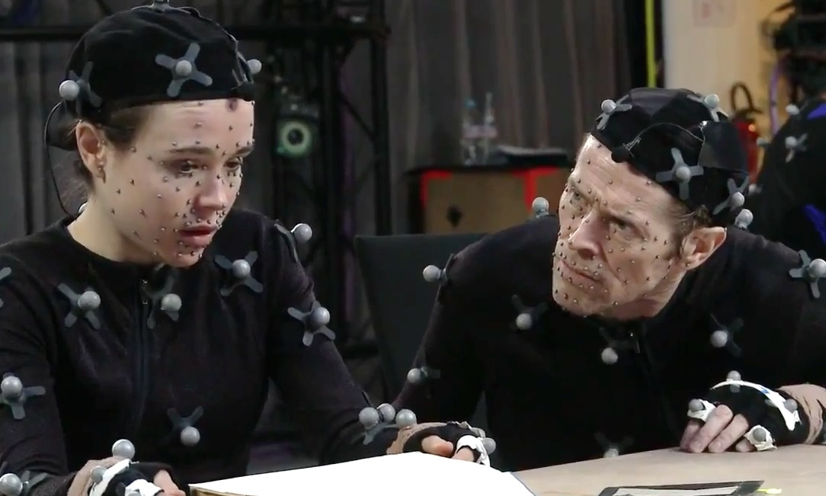
У Beyond: Two Souls Девіда Кейджа був виконаний найбільший обсяг motion capture за всю історію ігроладу. За час зйомок була проведена робота над більш ніж трьома сотнями персонажів, створено 23 000 унікальних анімацій, а сам процес розтягнувся на цілий рік. Втім, не дивно: гра Quantic Dream не належить ні до шутерам, ні до бойовиків, в яких багато дій повторюються, - це інтерактивне кіно, де кожну битву, стрибок і відкриття дверей повинні бути унікальними.
Більш того, Quantic Dream - одна з небагатьох компаній-розробників у світі, де вміють робити якісний performance capture. Одночасний запис рухів тіла, лицьової анімації і голосу дозволяє сильно прискорити виробництво і повністю сконцентруватися на головному - роботі з акторами і сюжетом. Це особливо важливо, коли в проекті беруть участь такі титани, як Вілльям Дефо і Еллен Пейдж.

Slide 28
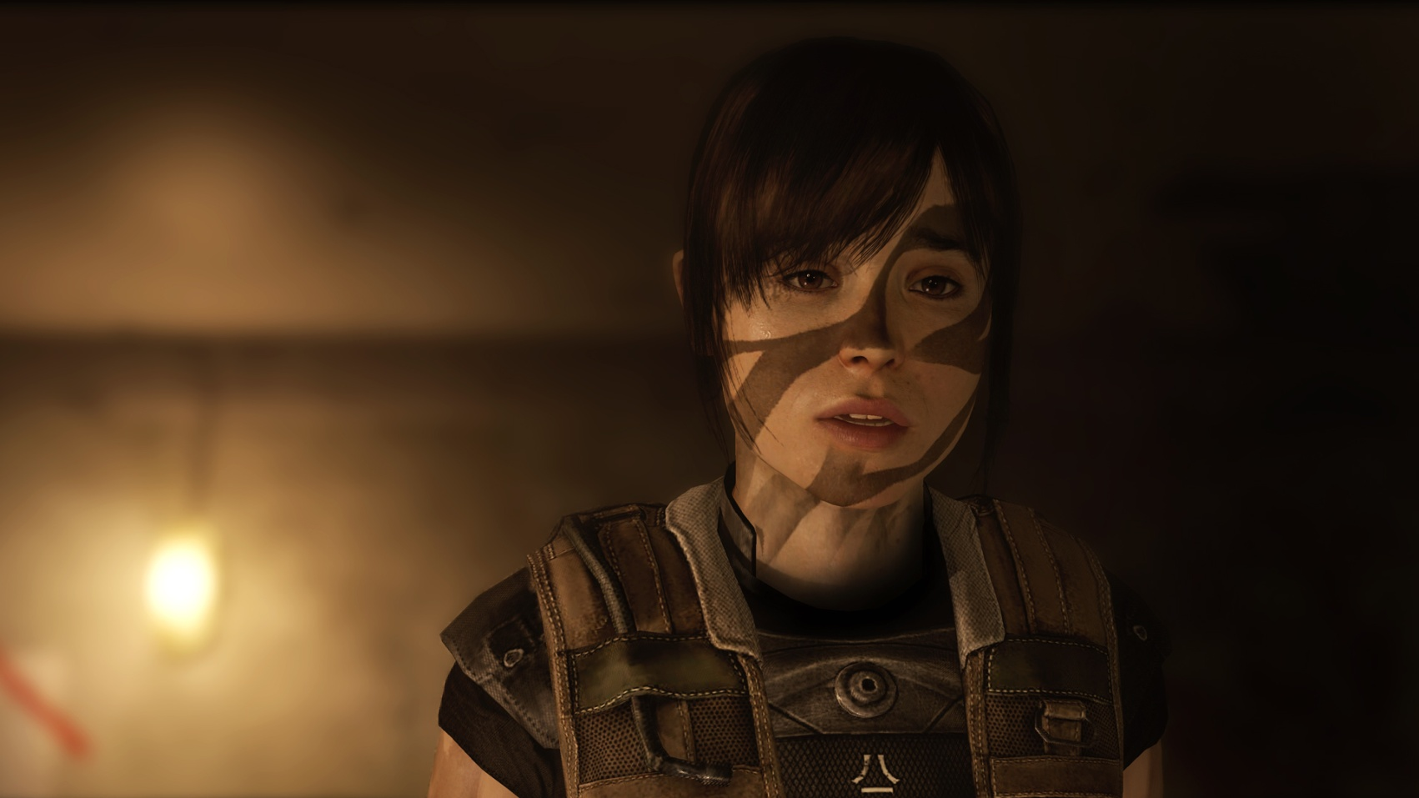
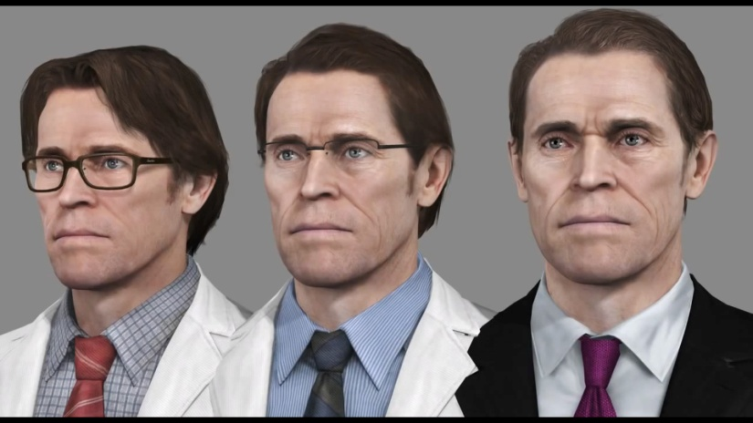

Slide 29
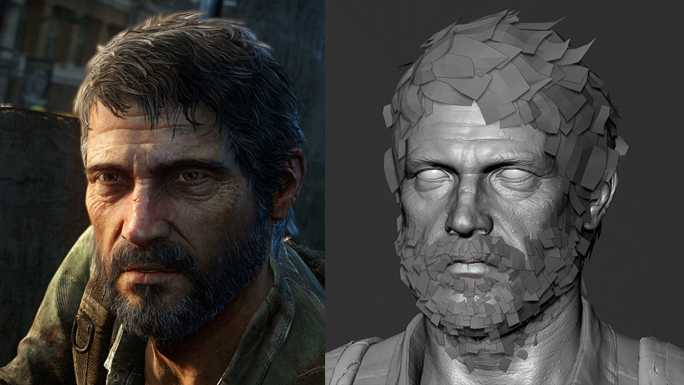
Каліфорнійці з Naughty Dog сповідують трохи інший підхід. У їхніх іграх актори не дарують персонажам міміку і зовнішність (художники малюють концепт-арт задовго до кастингу), хоч і повністю викладаються на знімальному майданчику в присутності вимогливого режисера. Скажімо, ті ж сльози актора на майданчику ніхто не оцифрує, однак, щоб правдоподібно передати настрій, заплакати йому необхідно.
Але якщо міміка виконавців ролей не фіксуються камерами, то чому в тій же The Last of Us така високоякісна лицьова анімація? Відповідь вражає - все робиться вручну, по-старому. Кожен раз, коли Джоел морщить лоб або піджимає губи, - це результат роботи команди аніматорів.

Slide 30
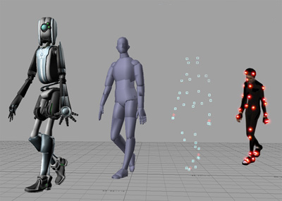
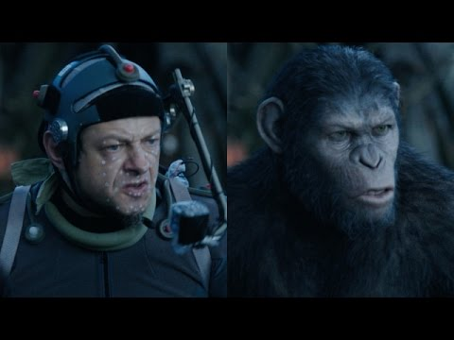
Висновки
Бути актором performance capture нелегко. Ви повинні представити, що безглузда конструкція з металу - це машина, шматок картону, який потрібно з апетитом жувати, - піца, а що стоїть в безглуздому «костюмі водолаза» партнерка - справжня красуня. При цьому вимоги до якості виконання ті ж: героя необхідно наділити характером, емоціями і душею, як в будь-якому фільмі або театральній постановці, тільки ось вловити суть ролі куди важче, коли навколо немає нормальних декорацій і реквізиту.
Перевагами використання цієї технології є: здатність відтворювати схожі рухи завдяки базі даних, збереженій на комп'ютері; швидке опрацювання даних і швидше створення продукту, порівняно з традиційними анімаційними методами; можна використовувати безкоштовні програми, або достатньо дешеві, що також значно знижує витрати на виробництво фільму. Проте, незважаючи на певні бонуси цієї технології, все ж таки нею користуються достатньо рідко і для виконання складних робіт: створення міфічних чи нереальних персонажів і т. д. Достатньо рідко фільм повністю знімають за цією технологією.

